Slide 1



BÀI 23
MỞ RỘNG
KHÁI NIỆM PHÂN SỐ,
PHÂN SÓ BẰNG NHAU

Slide 2
1. Mở rộng khái niệm phân số
Người ta gọi
với a, b Z, b 0
là một phân số a là tử số (tử),
b là mẫu số (mẫu) của phân số.

Slide 3

2. Hai phân số bằng nhau

Slide 4
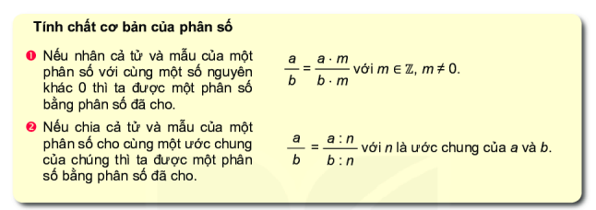

Slide 5
So sánh hai phân số không cùng mẫu
Quy tắc:
Muốn so sánh hai phân số không cùng mẫu, ta viết chúng dưới dạng hai phân số có cùng một mẫu dương rồi so sánh các tử với nhau: Phân số nào có tử lớn hơn thì phân số đó lớn hơn.

Slide 6
.Phân số có tử và mẫu là hai số nguyên cùng dấu thì lớn hơn 0.
Phân số lớn hơn 0 là phân số dương
.Phân số có tử và mẫu là hai số nguyên khác dấu thì nhỏ hơn 0.
Phân số nhỏ hơn 0 là phân số âm.

Slide 7
Hỗn số dương: Với a, b là hai số nguyên dương
và a > b, đem a chia cho b được thương là q và
số dư r ( ) thì ta viết phân số dưới
dạng hỗn số .Ta có:
Ngược lại ta có

Slide 8

So sánh với 0
Phân số cùng mẫu
So sánh tử
Phân số có tử và mẫu là hai số nguyên cùng dấu lớn hơn 0
Phân số có tử và mẫu là hai số nguyên khác dấu nhỏ hơn 0
Viết các phân số thành phân số mẫu dương
Quy đồng mẫu
Phân số không cùng mẫu

Slide 9



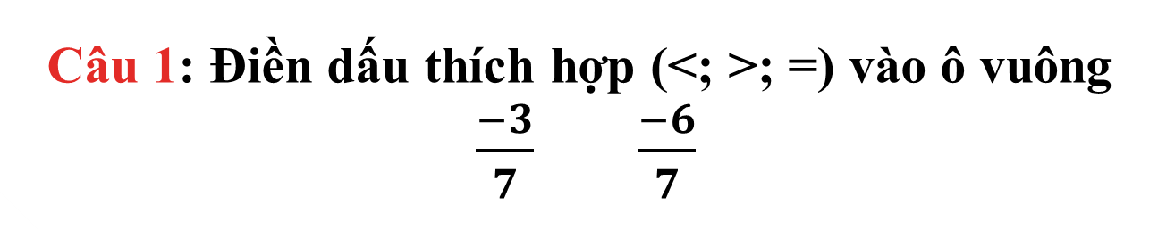
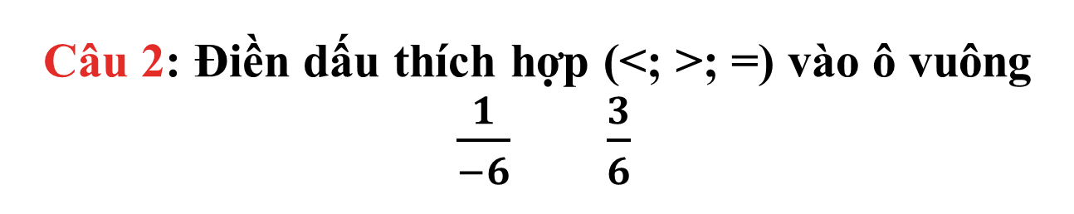
Câu 1: Điền dấu thích hợp (<; >; =) vào ô vuông
$\frac{−3}{7}$ $\frac{−6}{7}$
>
Câu 2: Điền dấu thích hợp (<; >; =) vào ô vuông
$\frac{1}{−6}$ $\frac{3}{6}$
<

Slide 10
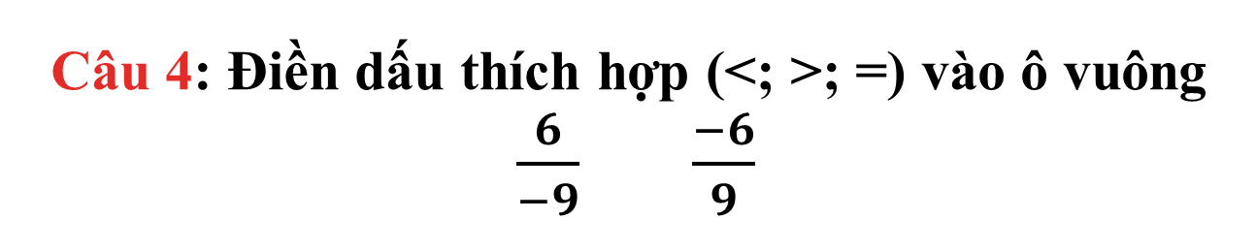
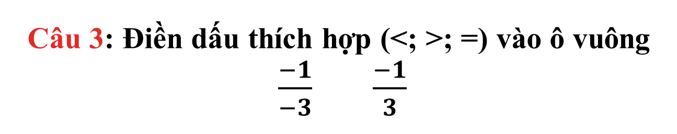

Câu 3: Điền dấu thích hợp (<; >; =) vào ô vuông
$\frac{−1}{−3}$ $\frac{−1}{3}$
>
Câu 4: Điền dấu thích hợp (<; >; =) vào ô vuông
$\frac{6}{−9}$ $\frac{−6}{9}$
=
Câu 5: Điền dấu thích hợp (<; >; =) vào ô vuông
$\frac{−2}{−7}$ $\frac{−6}{−7}$
<

Slide 11
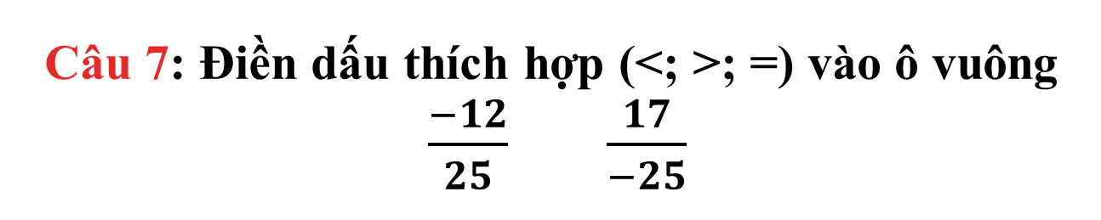
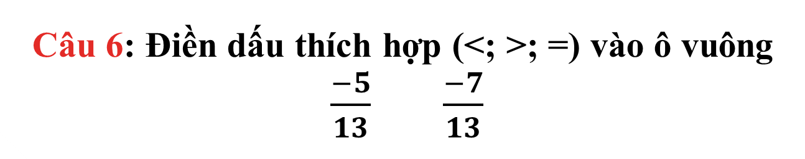
Câu 6: Điền dấu thích hợp (<; >; =) vào ô vuông
$\frac{−5}{13}$ $\frac{−7}{13}$
>
Câu 7: Điền dấu thích hợp (<; >; =) vào ô vuông
$\frac{−12}{25}$ $\frac{17}{−25}$
>

Slide 12



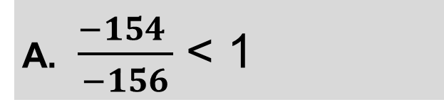
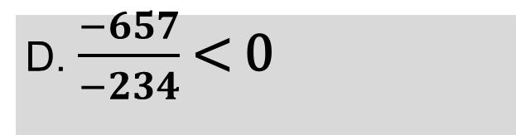
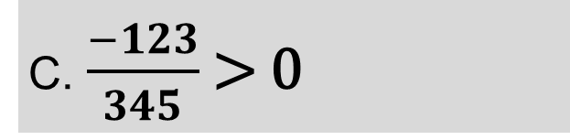
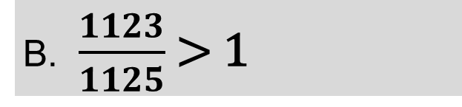
Câu 8: Hãy chọn đáp án đúng
A. $\frac{−154 }{−156}$ < 1
B. $\frac{1123}{1125}$ > 1
C. $\frac{−123}{345}$ > 0
D. $\frac{−657}{−234}$ < 0

Slide 13
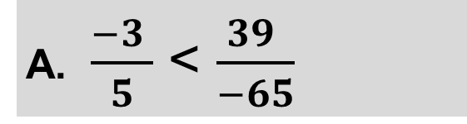
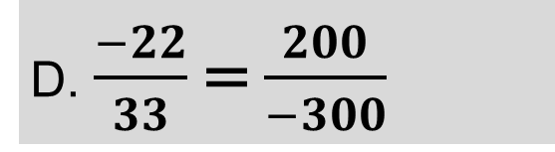
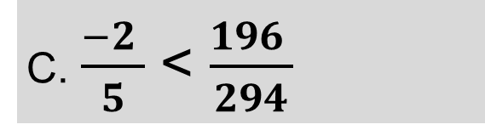
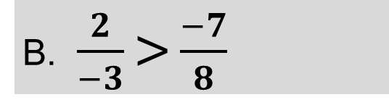
Câu 9: Hãy chọn đáp án SAI
A. $\frac{−3 }{5}$ < $\frac{39 }{−65}$
B. $\frac{2}{−3}$ > $\frac{−7}{8}$
C. $\frac{−2 }{5}$ < $\frac{196 }{294}$
D. $\frac{−22}{33}$ = $\frac{200}{−300}$

Slide 14
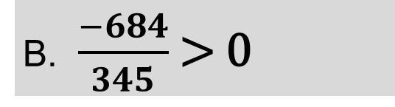
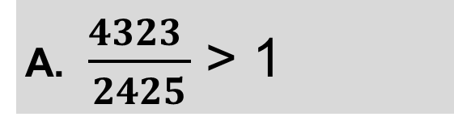
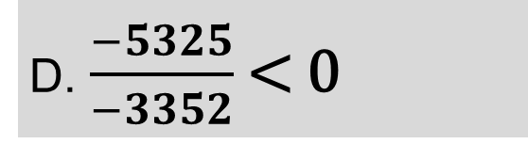
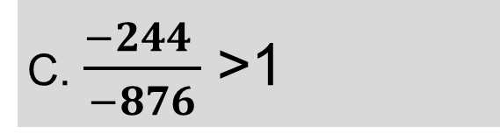
Câu 10: Hãy chọn đáp án đúng
A. $\frac{4323 }{2425}$ > 1
B. $\frac{−684}{345}$ > 0
C. $\frac{−244 }{−876}$ >1
D. $\frac{−5325}{−3352}$ < 0

Slide 15
Bài 6.8: Quy đồng mẫu các phân số sau:
Lời giải:
Ta có: BCNN(3;7) = 21
b) Ta có BCNN(2².3²;2² .3) = 36

Slide 16
Bài 6.9: So sánh các phân số sau:
b) Ta có BCNN(20;15) = 60
Vì 9 < 24 nên
Giải:
a)Cách 1: Ta có BCNN(8;24) = 24
Vì -33 < 1 nên
a)Cách 2:
Ta có
Nên

Slide 17
Bài 6.10: Lớp 6A có học sinh thích bóng bàn, số học sinh thích bóng đá và số học sinh thích bóng chuyền. Hỏi môn thể thao nào được các bạn học sinh lớp 6A yêu thích nhất ?

Slide 18
Lời giải bài 6.10:
Ta có và
Do đó môn thể thao được yêu thích nhất của các bạn lớp
6A là môn bóng bàn

Slide 19
Bài 6.11:
Khối lượng nào lớn hơn: hay
Vận tốc nào nhỏ hơn: hay

Slide 20
Bài 6.12: Bảng sau cho biết chiều dài (theo đơn vị feet, 1 feet xấp xỉ bằng 30,48 cm) của một số loài động vật có vú nhỏ nhất trên thế giới.
Hãy sắp xếp các động vật trong bảng theo thứ tự từ lớn đến bé
Chuột chũi châu Âu | Dơi Kitti | Chuột túi có gai | Sóc chuột phương Đông

Slide 21
Lời giải bài 6.12:
Ta có
Vì nên . Do đó kết quả sắp xếp các động vật theo thứ tự chiều dài từ lớn đến bé là: Dơi kitti, Chuột chũi châu Âu, Sóc chuột phương Đông, Chuột túi có gai.

Slide 22
Bài 6.13: Mẹ có 15 quả táo, mẹ muốn chia đều số quả táo cho 4 anh em. Hỏi mỗi người con được mấy quả táo và mấy phần của quả táo ?
Lời giải:
Số táo mỗi anh em nhận được là (quả táo)
Vậy mỗi anh em nhận được 3 quả và quả táo

Slide 23
VỀ NHÀ
Học thế nào hai phân số bằng nhau?
Tính chất của phân số?
So sánh phân số. Hỗn số dương
Làm các bài tập 6.14 đến 6.20 (SGK trang14)

Slide 24
Thank You !

